Slide 1
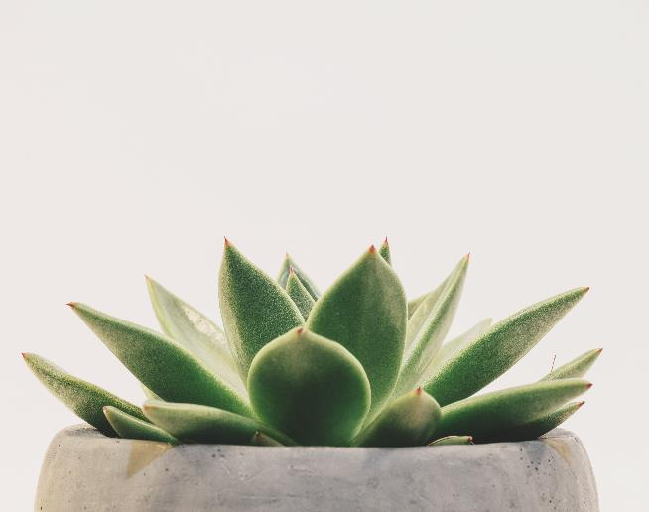
Паметен систем за наводнување
Борис Николовски 239055

Slide 2
Проблеми при одгледување растенија
Ограничени сме на тоа што можеме да го видиме и осетиме.
Лесно може да се наводни повеќе или помалце, наштетувајќи им на растенијата.
Потребно е време и напор за секојдневна грижа, особено во цели градини со повеќе растенија.
Неконзистентност и непотребно трошење на вода.
Можност за отсуство на подолго време, при што може да нема кој да ги наводнува растенијата.
Очекувани и неочекувани временски промени и сезони.

Slide 3
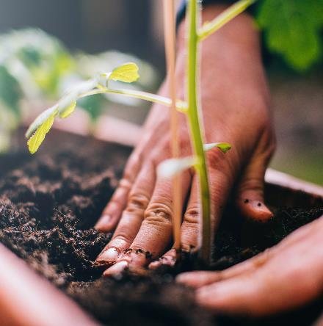
Циклус на одлегудвање растенија
Садење
Ѓубрење
Наводнување
Жнеење

Slide 4
Цели на системот за наводнување
Заштеда на вода – наводнување само кога имаат потреба растенијата.
Автоматизација и лесно следење на сите параметри што може да се видат за растението.
Одржливост и скалабилност – можности и опции за проширување на системот според потребите на градината.
Подобрување на квалитетот на растенијата.

Slide 5
Компоненти за изработка на системот
ARD R3DIP – Arduino Uno компатибилен микроконтролер со ATmega328
Grove Base Shield
Сензори:
Влажност на почва;
Барометар (висина и притисок);
Температура и влажност на воздух;
Пумпа за вода
Батерии
Реле
Копчиња
Кутија

Slide 6
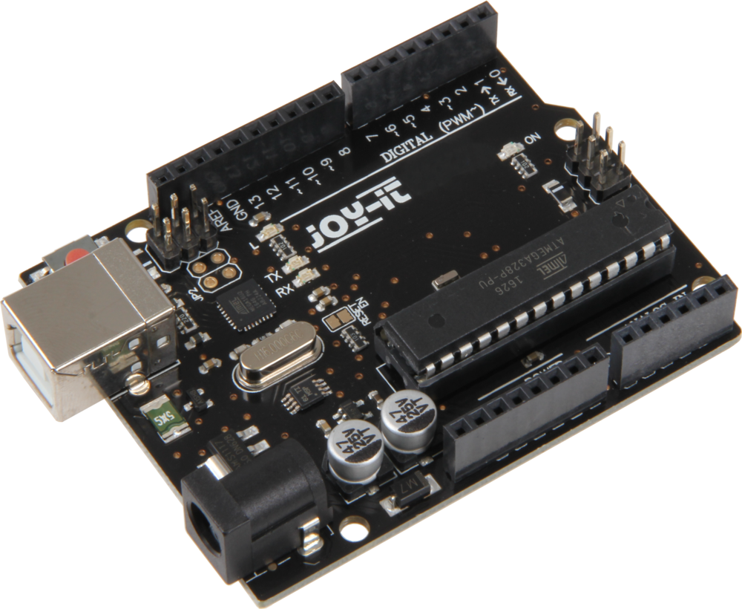
ARD R3DIP

Slide 7
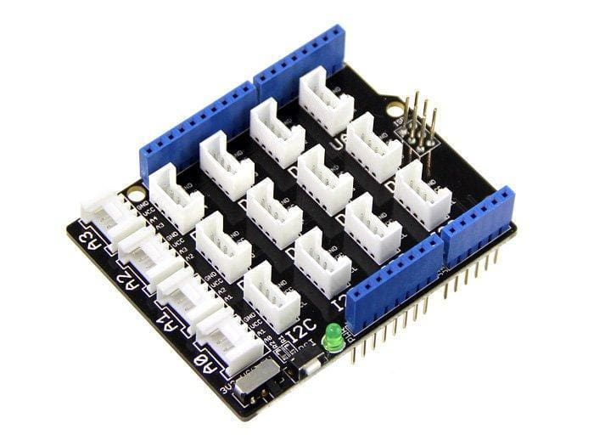
Grove Base Shield

Slide 8
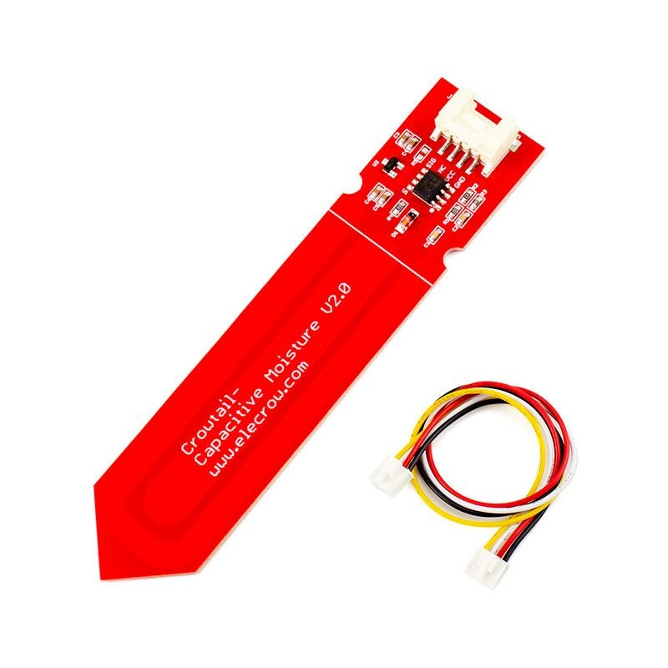
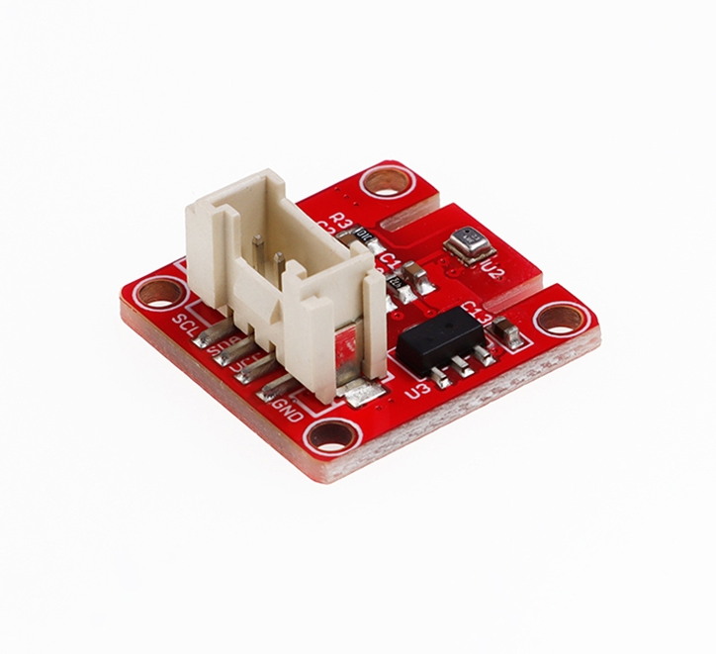
Сензор за влажност на почва и барометар

Slide 9
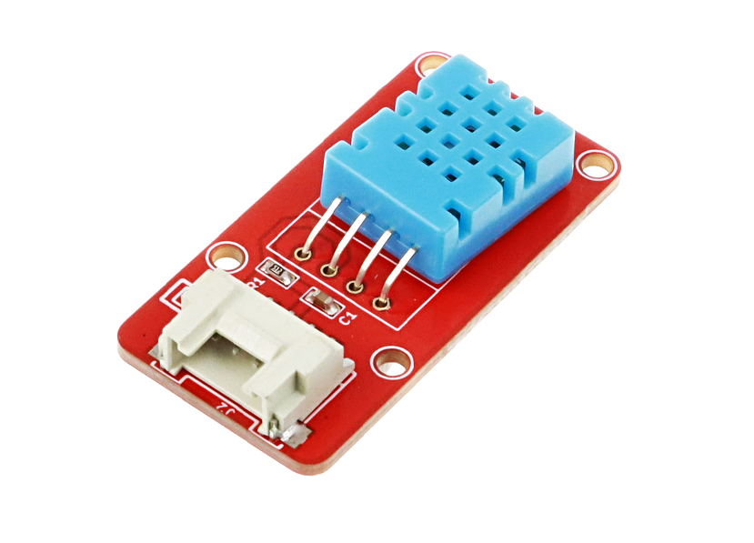
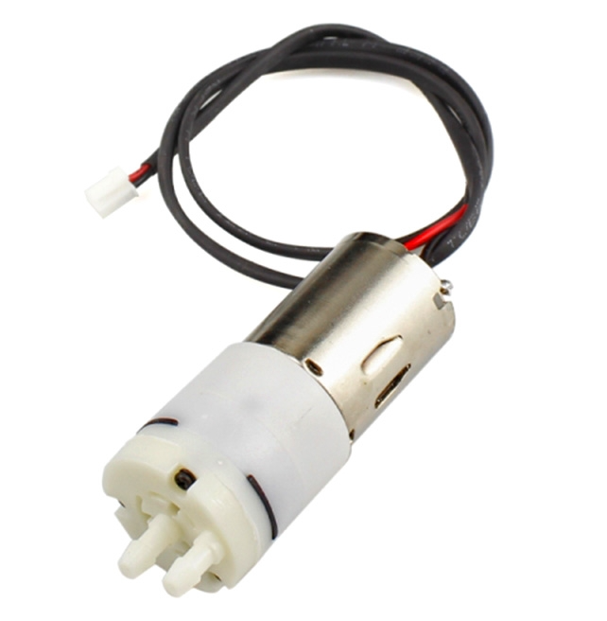
Температура и влажност на воздух и пумпа за вода

Slide 10
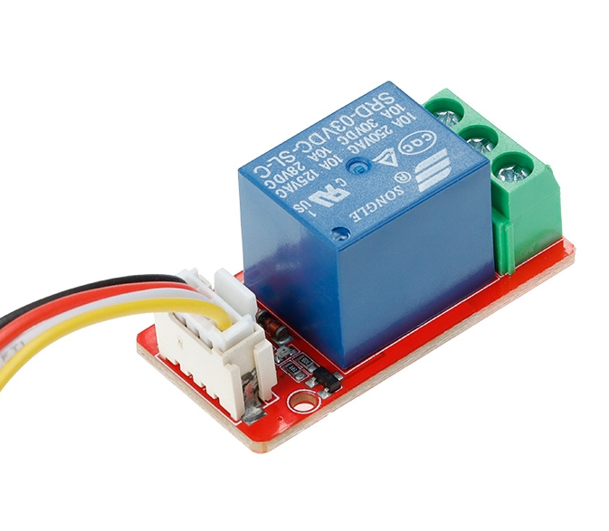
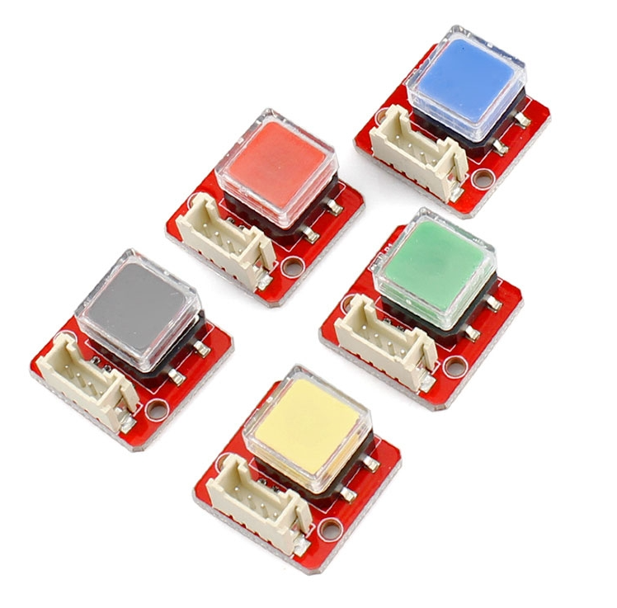
Реле и копчиња

Slide 11
Дизајн и принтање на 3D кутија
Дизајниран и испринтан 1 прототип.
Микроконтролерот како и секој сензор си има свое специјално место.
Оставени повеќе отвори за можност за проширување со повеќе сензори.

Slide 12
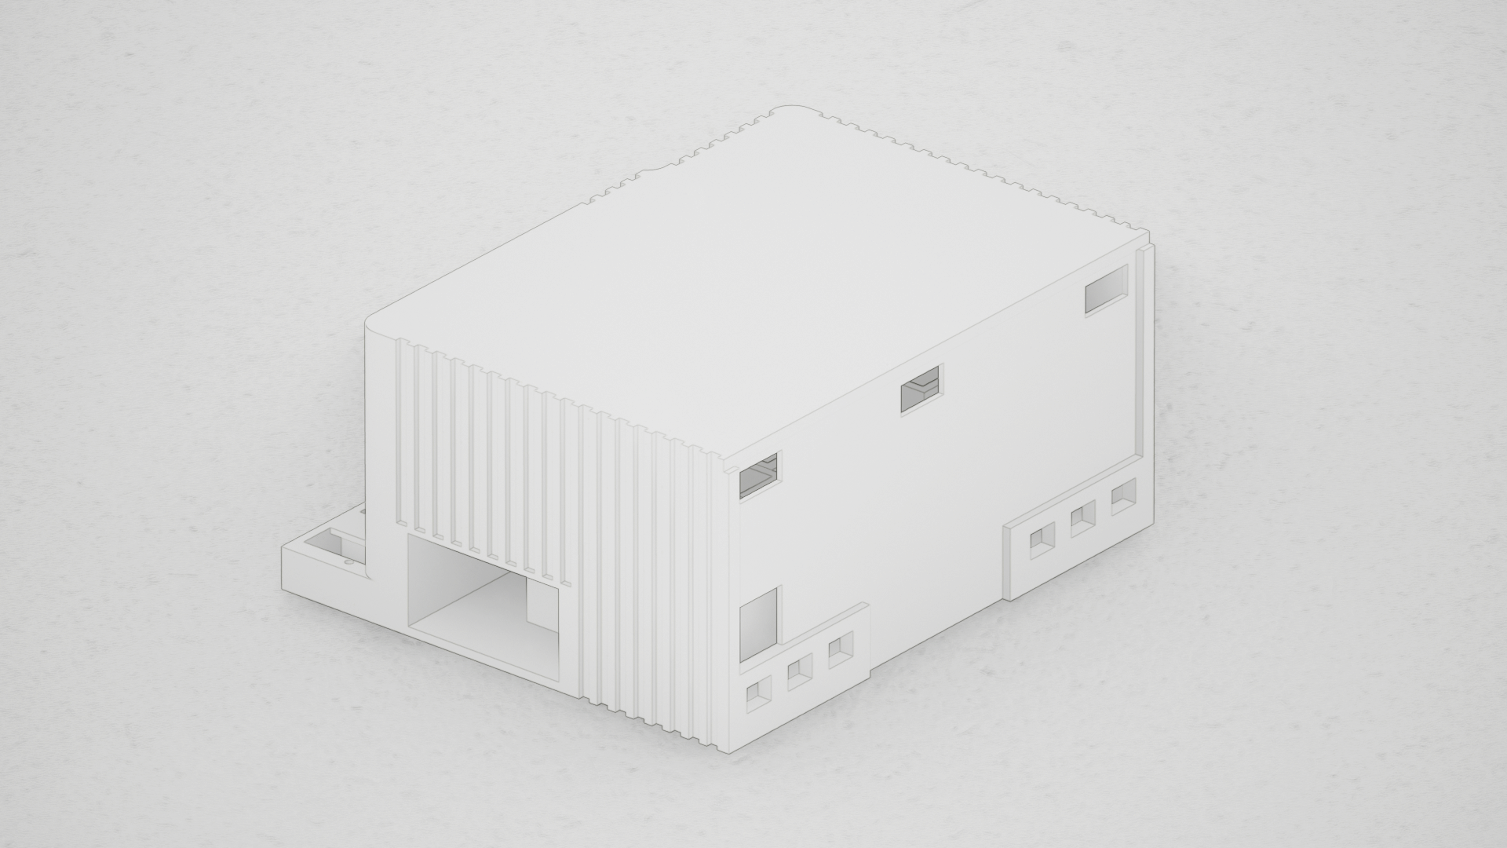

Slide 13
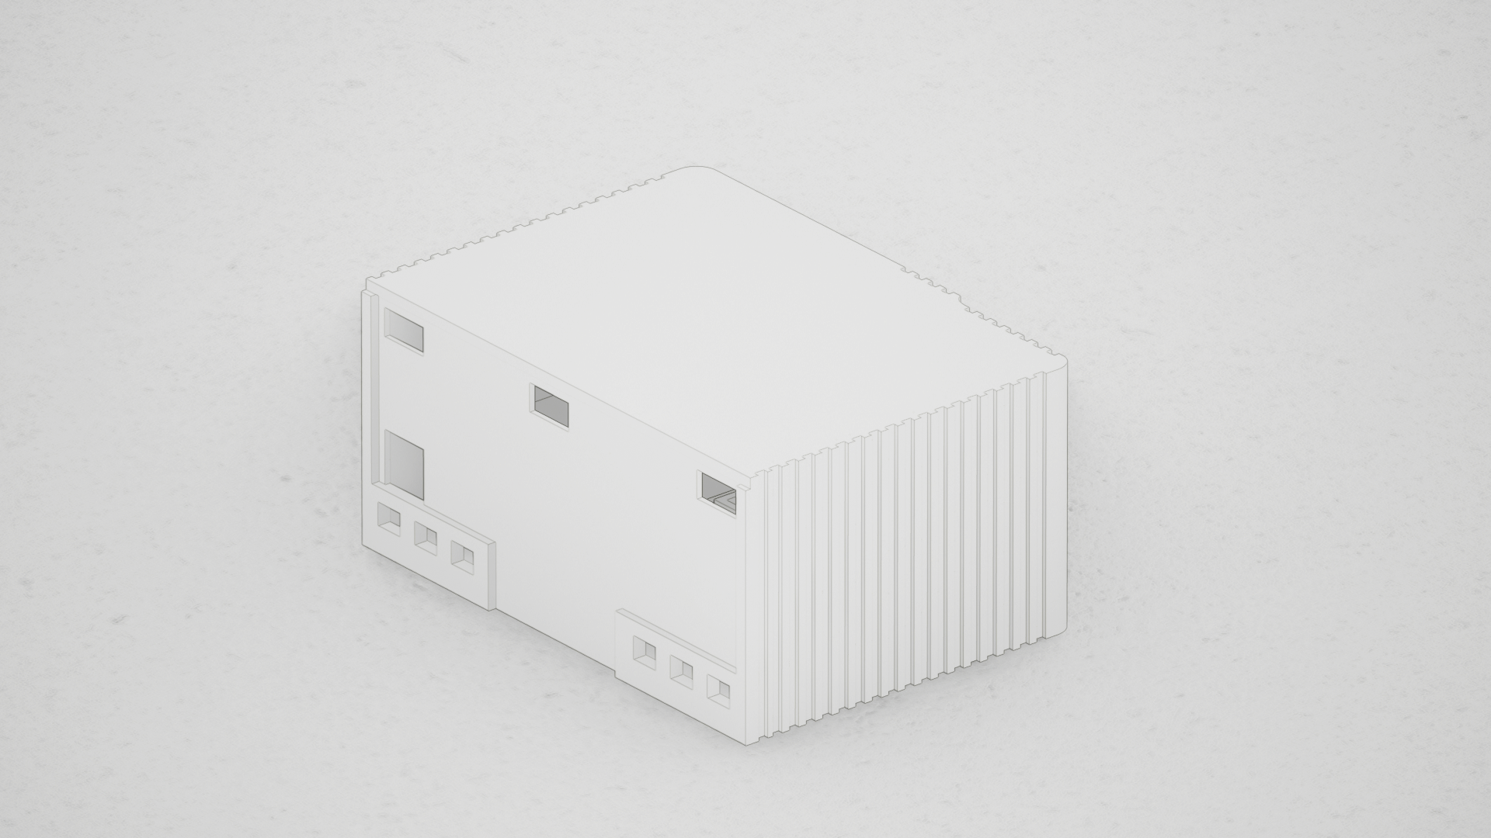

Slide 14
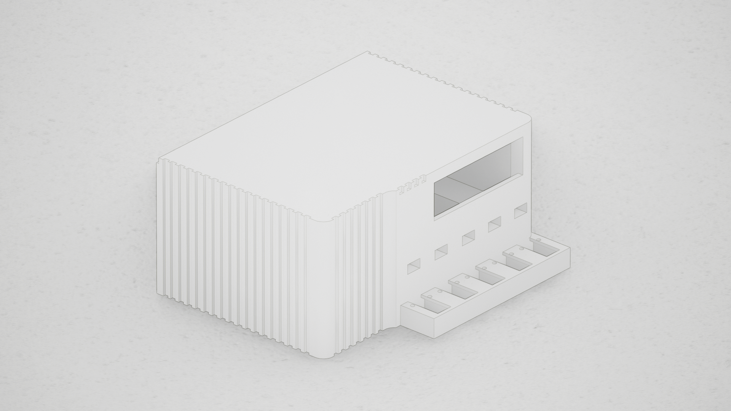

Slide 15
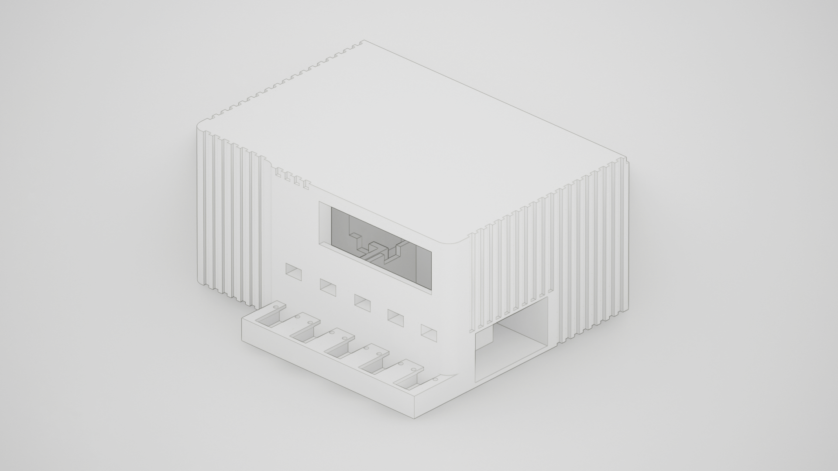

Slide 16
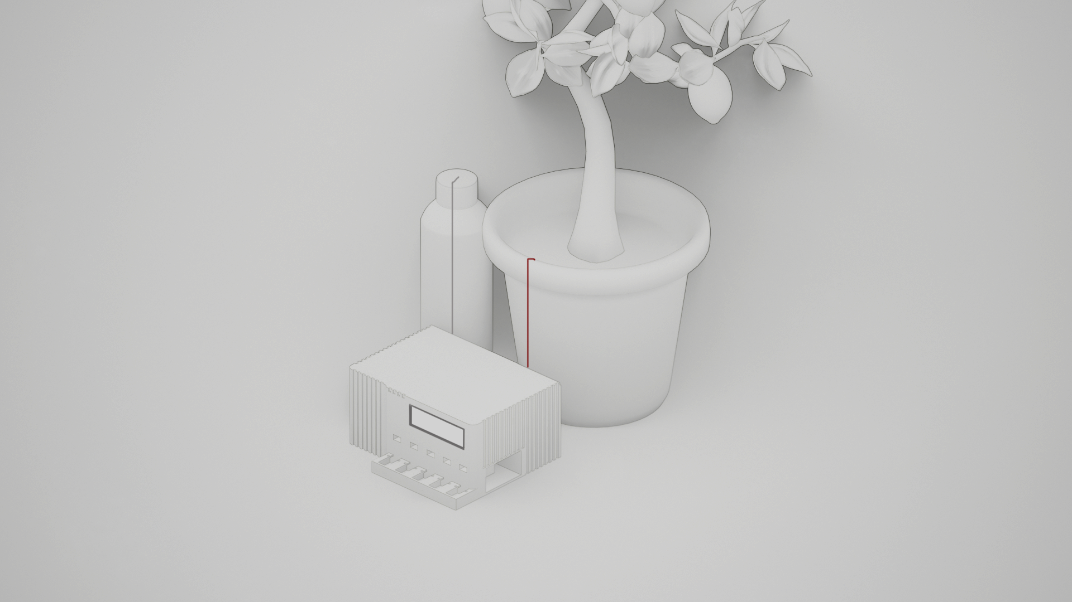

Slide 17
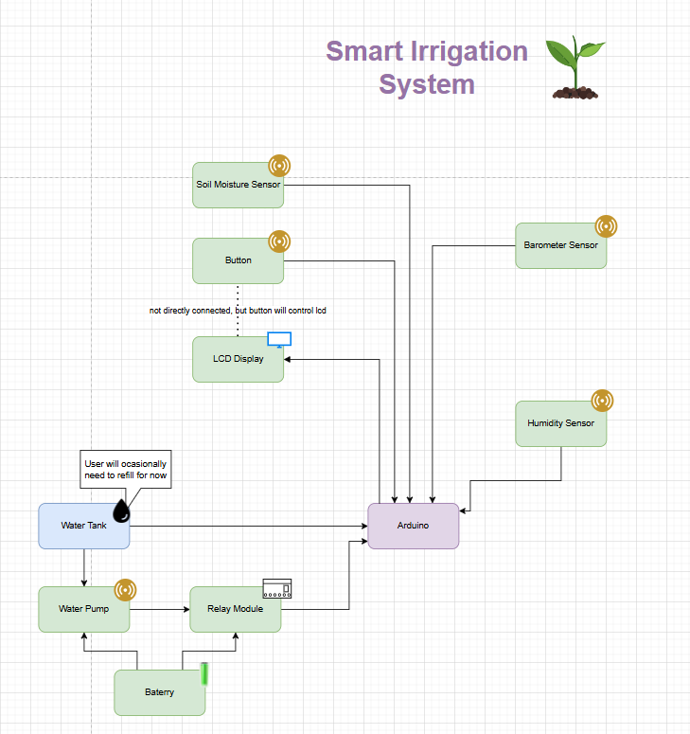
Дијаграм и имплементација
На сликата се прикажани поврзувањата на компононентите со микроконтролерот.
Линк до кодот: https://tinyurl.com/bddzxba8

Slide 18
Слики од системот

Slide 19
Видео од системот

Slide 20
Што е следно?
Поврзување на уште повеќе сензори, како што се:
Сензор за дожд;
Температура во почвата;
Квалитет на вода и др.
Користење на модул за LoRaWAN комуникација.
Поставување на апликација со API-ња, интерфејс и база.
Повремено комуницирање со ChatGPT за подлабоки анализи на читањата на сензорите.
Втора и подобрена верзија на 3D кутијата.

Slide 21
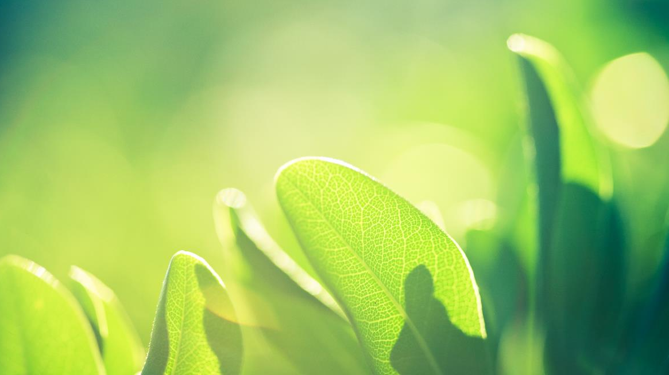
Потребни сензори
Сензор за влага во почвата
Plants
Weather

Slide 22

PEAK PLANTING SEASON

Slide 23
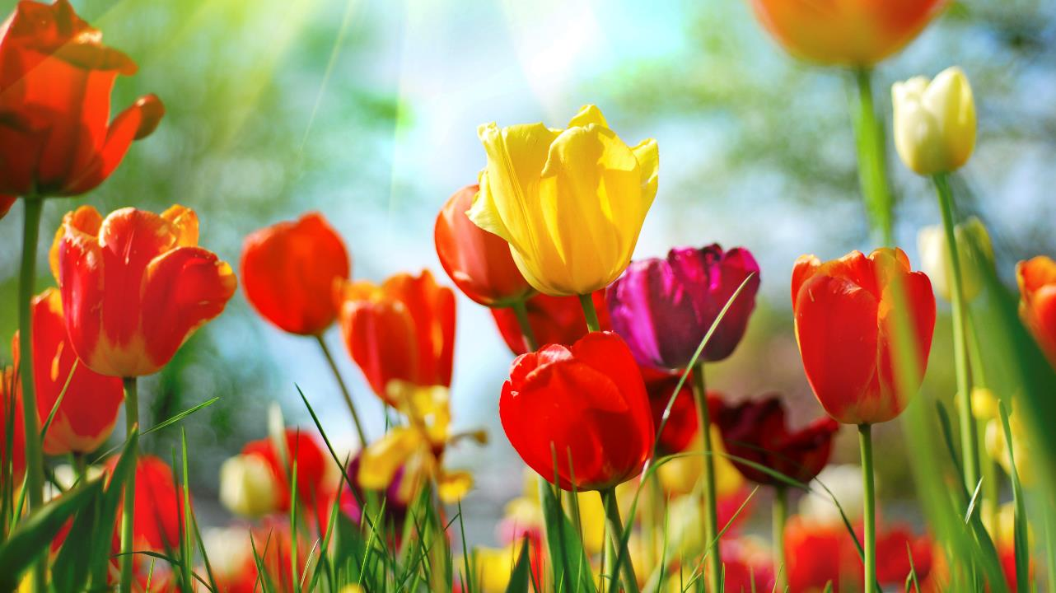
Благодарам на вниманието

